Slide 1






Slide 2


KHỞI ĐỘNG: MÊ CUNG BÍ ẤN
PLAY

Slide 3




Luật chơi
Đi tới bài học

Slide 4

Luật chơi:
Nhấn vào chướng ngại vật xuất hiện ở từng chặng đường và trả lời câu hỏi để đi tiếp.
Tiếp tục

Slide 5
Khi giải bài toán: Thêm một số đơn vị con thực hiện phép tính gì?
Phép cộng
A
B
Phép trừ
Đếm ngón tay
C
Tiếp tục

Slide 6
Cuối phần trình bày giải bài toán có lời văn là thành phần:
Câu trả lời
A
B
Đáp số
Phép tính
C
Tiếp tục

Slide 7
7 + 8 + 3 = ?
15
A
B
16
18
C
Tiếp tục

Slide 8
5 + 9 – 2 = ?
14
A
B
12
16
C
Tiếp tục

Slide 9

Bài 10
LUYỆN TẬP CHUNG

Slide 10

Sách Toán_trang 38

Slide 11
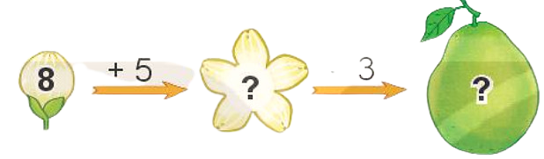
1
a) Số?
Số hạng | 2 | 3 | 4 | 5 | 6 | 7 | 8
Số hạng | 9 | 8 | 9 | 7 | 6 | 8 | 5
Tổng | 11 | ? | ? | ? | ? | ? | ?
11
13
12
12
15
13
b)
13
10

Slide 12
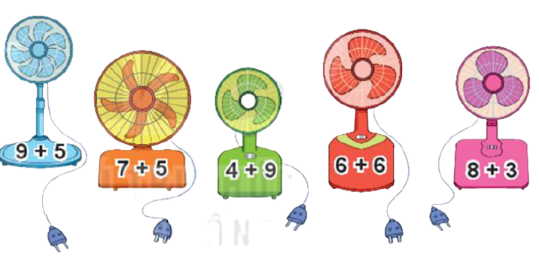
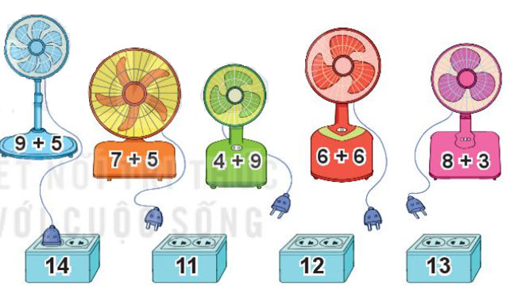
2
Hai quạt nào có chung ổ cắm điện?
14
11
12
13

Slide 13
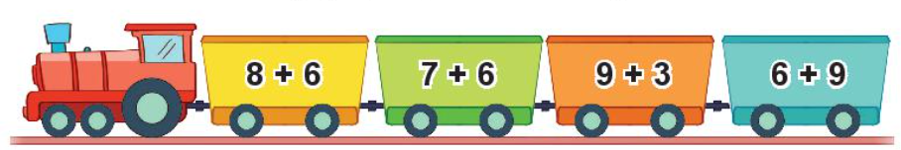
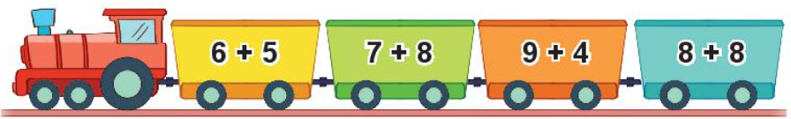
3
a) Toa tàu nào dưới đây ghi phép tính có kết quả lớn nhất?
b) Toa tàu nào dưới đây ghi phép tính có kết quả bé hơn 15?

Slide 14

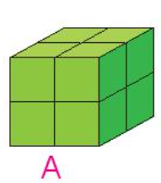
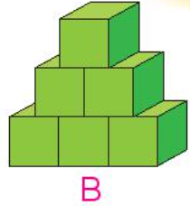
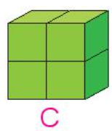
4
Một bạn đã xếp các khối lập phương nhỏ thành ba hình A, B, C (như hình vẽ).
a) Hình nào có số khối lập phương nhỏ nhiều nhất?
➔ Hình A (8 khối lập phương nhỏ).
a) Hình A và B có tất cả bao nhiêu khối lập phương nhỏ?
➔ Có 14 khối lập phương nhỏ. ( 8 + 6 = 14)

Slide 15

Củng cố

Slide 16

1
Xem lại bài đã học
Dặn dò
2
Hoàn thành bài …
3
Chuẩn bị: Luyện tập (tr.39)
Notes:
Hoàn thành bài nào GV linh động viết vào nhé

